Slide 1
第 2 年健身队长
Notes:
欢迎参加“第 2 年健身队长”培训！

Slide 2
介绍
介绍一下你自己！
  姓名
  最喜欢的运动
  你喜欢健身队长的哪些方面
Notes:
[8 分钟/总时长 8 分钟]

Slide 3
“第 2 年健身队长”培训
本次培训的目的是：
让健身队长巩固关于热身、冷身和健康习惯的内容
在自己的角色和职责中引入“比赛日心态”
Notes:
[1 分钟/总时长 9 分钟]

Slide 4
模块概述
第 1 部分： 第 1 年回顾 | 健身队长职责 热身和冷身练习 沟通
第 2 部分： 比赛日心态 | 领队的自我关怀 有力宣言 呼吸和拉伸
第 2 年健身队长
Notes:
[1 分钟/总时长 10 分钟]
“第 2 年健身队长”培训课程分为两个部分：
第 1 年回顾
比赛日心态
完成本课程大约需要 2 个小时。 我们会在第 1 部分和第 2 部分之间安排休息时间。
开始吧！

Slide 5
第 1 部分
第 1 年回顾
在这一部分中，我们将：
回顾如何进行适当的热身和冷身练习
讨论分享健康小贴士的不同方式
回顾沟通技巧
分享作为健身队长的成功经历和面临的挑战
Notes:
[1 分钟/总时长 11 分钟]

Slide 6



什么是健身？
第 1 年回顾
通过
适当的
体育活动、营养摄入和水分补充所实现的最佳健康状态与表现
第 2 年健身队长 | 第 1 部分：第 1 年回顾
Notes:
[4 分钟/总时长 15 分钟]
健身是指通过适当的体育活动、营养摄入和水分补充，实现最佳的健康状态与表现。
问题：
想一个你认为体格健康的人。 他们为了保持健康做了哪些事，或者你认为他们做了哪些事？ 将答案写在练习册上。
请几位参与者分享他们的答案。
回答得很棒！ 保持健康就是每天在定义涉及的三个方面做出健康的选择，即体育活动、营养摄入和水分补充。 身体健康的人不仅拥有良好的健康状态，而且有幸福感
每天在这三个方面做出健康选择，可以帮助你变得更健康，同时在运动、工作、爱好和生活的其他方面表现得更好。
当你身体健康时，你会因为身强体健而感觉良好、精力充沛

Slide 7


健身队长职责
第 1 年回顾
过去一年，你是否曾有机会：
领做热身和冷身运动
教授并践行健康的习惯
第 2 年健身队长 | 第 1 部分：第 1 年回顾
Notes:
[2 分钟/总时长 17 分钟]
作为健身队长，你要一直与教练密切合作，通过以下方式确保健康和健身成为运动体验的核心组成部分：
带领团队完成适当的热身和冷身流程
与队友分享健康教育小贴士
支持团队践行健康行为，鼓励他们参与其他健康/健身项目。
你应始终以积极的态度照顾队友，通过赞扬和激励帮助他们取得成功。

Slide 8
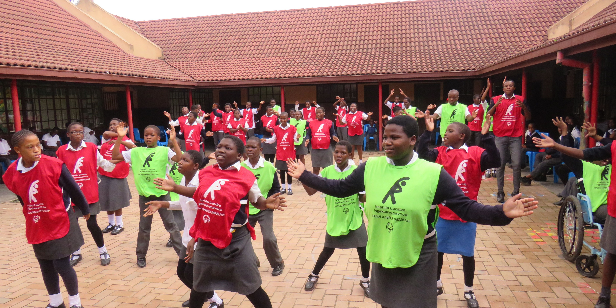

热身和冷身练习
活动策划
领导力活动
第 2 年健身队长 | 第 1 部分：第 1 年回顾
Notes:
我们来回顾一下热身和冷身练习！

Slide 9
热身的目的
热身和冷身练习
运动员为什么需要热身？
第 2 年健身队长 | 第 1 部分：第 1 年回顾
Notes:
[3 分钟/总时长 20 分钟]
热身应该是每次训练或比赛的第一项体育活动。 它可以让你的身心为运动做好准备。
问题：
运动员为什么需要热身？
请参与者写下答案或举手回答。

Slide 10
热身的目的
热身和冷身练习
对身心的益处
提高心率 提高呼吸频率 提高身体和肌肉的温度 让更多血液流向活跃的肌肉 将注意力从生活转向运动 实现身心联结 回顾即将进行的练习中要用到的技能 与队友一起享受乐趣
第 2 年健身队长 | 第 1 部分：第 1 年回顾
Notes:
[2 分钟/总时长 22 分钟]
回顾清单内容，并与运动员所说内容进行对比：
热身对身心都有诸多益处。 阅读幻灯片上列出的一些益处，并与运动员所说内容进行对比。
当你的身心都做好准备时，受伤的可能性就会降低，并在每次练习、训练和比赛中表现得更出色。

Slide 11
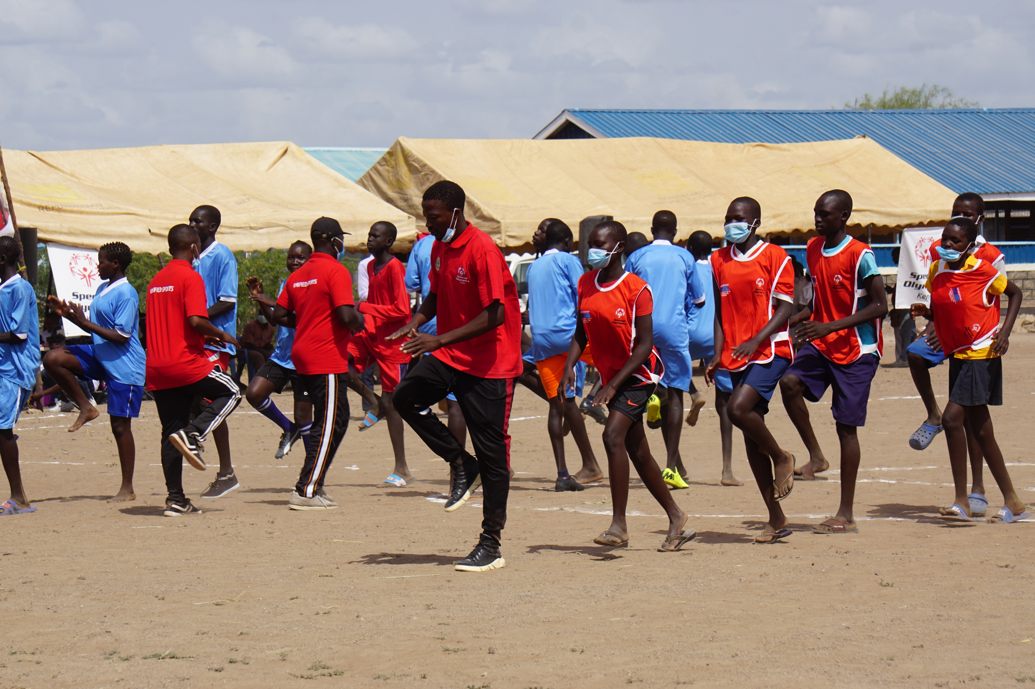
分享一项最喜欢的热身练习
热身和冷身练习
所有热身运动都应包括以下两个要素：
有氧运动
动态拉伸
第 2 年健身队长 | 第 1 部分：第 1 年回顾
Notes:
[5 分钟/总时长 27 分钟]
每项运动都各不相同，并且各项运动都有其特定的技能和动作。 热身流程应该根据当时所参加的运动进行个性化设置。
无论何种运动，所有热身都应包含以下要素：
有氧运动
动态拉伸
开始热身时速度要慢，然后逐渐提高速度和难度。 请记住，你可能需要修正队友的动作或提供替代选项！
请每位健身队长分享其最喜欢的热身动作：可以选择有氧运动或动态拉伸。

Slide 12

冷身的目的
热身和冷身练习
运动员为什么需要冷身？
第 2 年健身队长 | 第 1 部分：第 1 年回顾
Notes:
[2 分钟/总时长 29 分钟]
完成训练、练习或运动后，应始终进行冷身。 充分的冷身与充分的热身同样重要。
问题：
运动员为什么需要冷身？
请参与者写下答案或举手回答。

Slide 13
冷身的目的
热身和冷身练习
对身心的益处
降低心率和呼吸频率 降低体温 减轻肌肉酸痛 提高柔韧性 提高运动后的恢复速度 让自己更松弛
第 2 年健身队长 | 第 1 部分：第 1 年回顾
Notes:
[2 分钟/总时长 31 分钟]
与热身一样，冷身对身心也都有诸多益处。 阅读幻灯片上列出的一些益处，并与运动员所说内容进行对比。
问题：
你从这份清单中发现了什么？ 它与热身有何区别？
你可能已经注意到，冷身的某些益处与热身恰恰相反。 例如，热身会提高心率，而冷身则会降低心率。
冷身练习是放松和休息的时间。

Slide 14
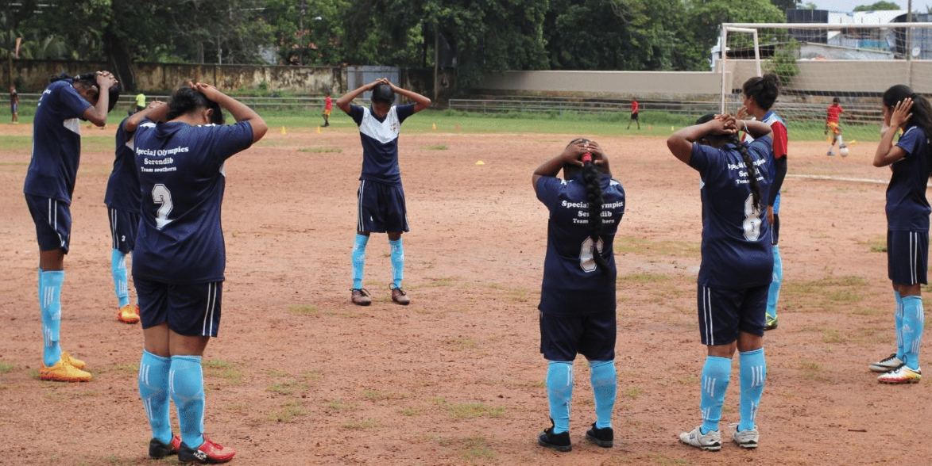
分享一个最喜欢的冷身动作
热身和冷身练习
典型的冷身运动包括：
轻度有氧运动
静态拉伸
第 2 年健身队长 | 第 1 部分：第 1 年回顾
Notes:
[2 分钟/总时长 33 分钟]
与热身类似，冷身流程包括：
有氧运动
静态拉伸
冷身应以缓慢、放松的速度进行，拉伸应为“静态”或固定姿势。
请记住，冷身应针对所参与的运动进行设计！
请每位健身队长分享他们喜欢在冷身流程中进行的拉伸运动。

Slide 15

第 1 年反思
热身和冷身练习
在带领团队进行热身和冷身练习时，你最喜欢的是什么
？
你在领做热身或冷身运动时面临哪些挑战？
第 2 年健身队长 | 第 1 部分：第 1 年回顾
Notes:
[10 分钟/总时长 43 分钟]
问题：
在带领团队进行热身和冷身练习时，你最喜欢的是什么？
问题：
你在领做热身或冷身运动时面临哪些挑战？
询问参与者是否有问题或场景要与团队讨论。
可讨论的场景：
教练打断热身练习，开始训练
队友在你分享健康小贴士之前结束训练
队友的练习动作不正确
队友没有参加热身或冷身练习
队友在动作上需要修正

Slide 16
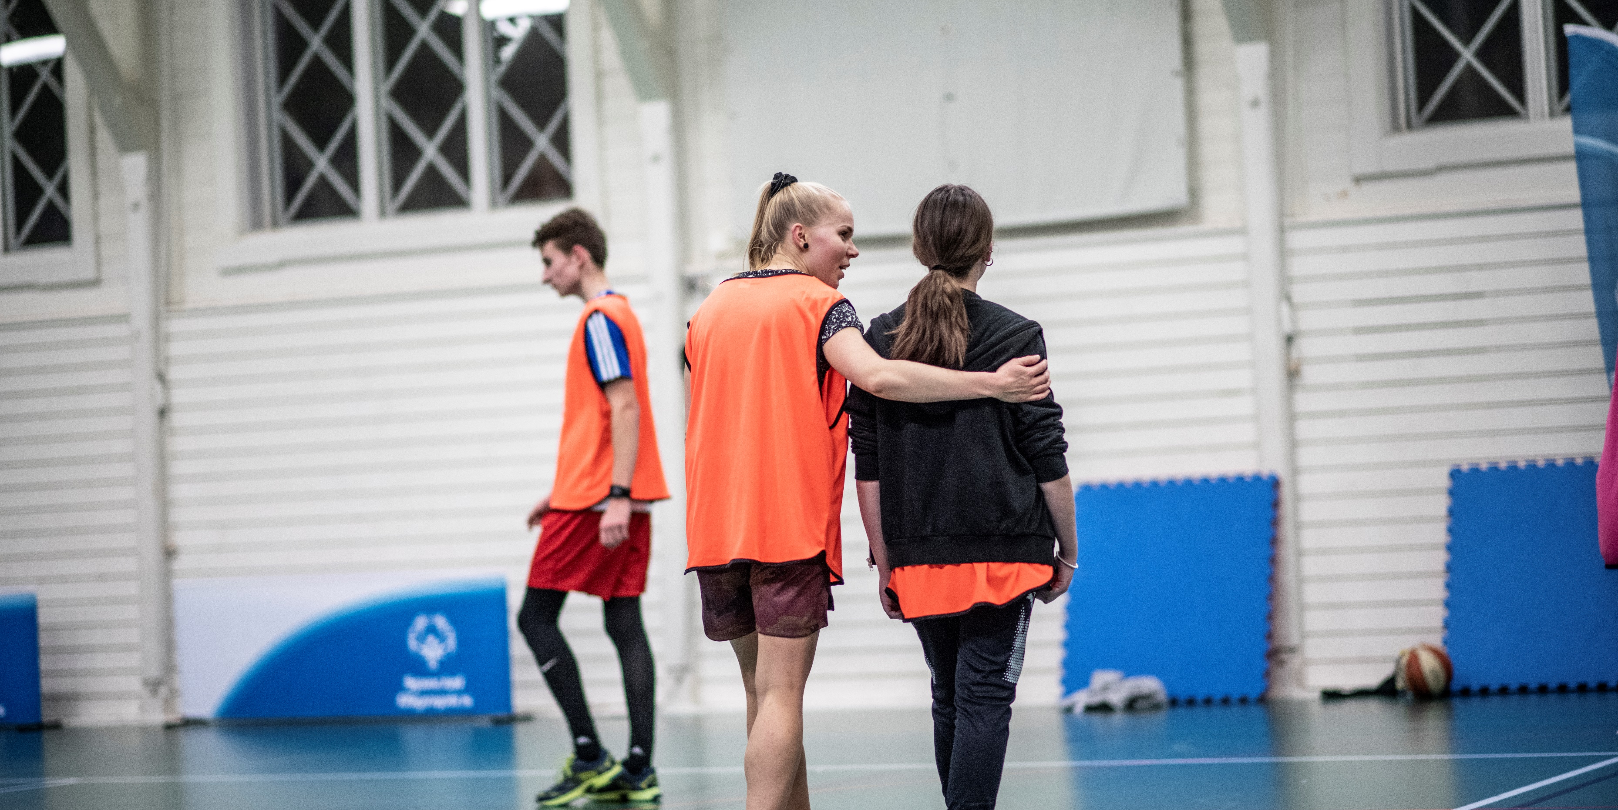

沟通
活动策划
领导力活动
第 2 年健身队长 | 第 1 部分：第 1 年回顾
Notes:
[2 分钟/总时长 45 分钟]
正如我们在场景中所讨论的，务必与教练讨论担任健身队长的问题。 建议在每个赛季开始时进行沟通。沟通应贯穿整个赛季，并在训练前后或按你们商定的时间进行。
在第一次训练前与教练交流时，让他们了解热身和冷身的益处
分享成为健康健壮运动员的重要性
告诉教练为什么成为健身队长对你来说很重要！
你具备成为优秀健身队长所需的所有知识与技能，向教练展示出来吧！

Slide 17
与教练沟通
沟通
你如何，或者你将如何：
向教练说明热身和冷身的益处？
与教练分享一个关于如何支持队友进行健身的新想法？
在遇到挑战时向教练寻求帮助？
第 2 年健身队长 | 第 1 部分：第 1 年回顾
Notes:
[5 分钟/总时长 50 分钟]
让参与者分享一个他们在与教练沟通时奏效的小贴士。 使用屏幕上的问题来引导对话。
请记住，教练和特殊奥林匹克项目的工作人员可以随时为你提供帮助！ 向他们提问，并告诉他们如何为你提供支持！

Slide 18
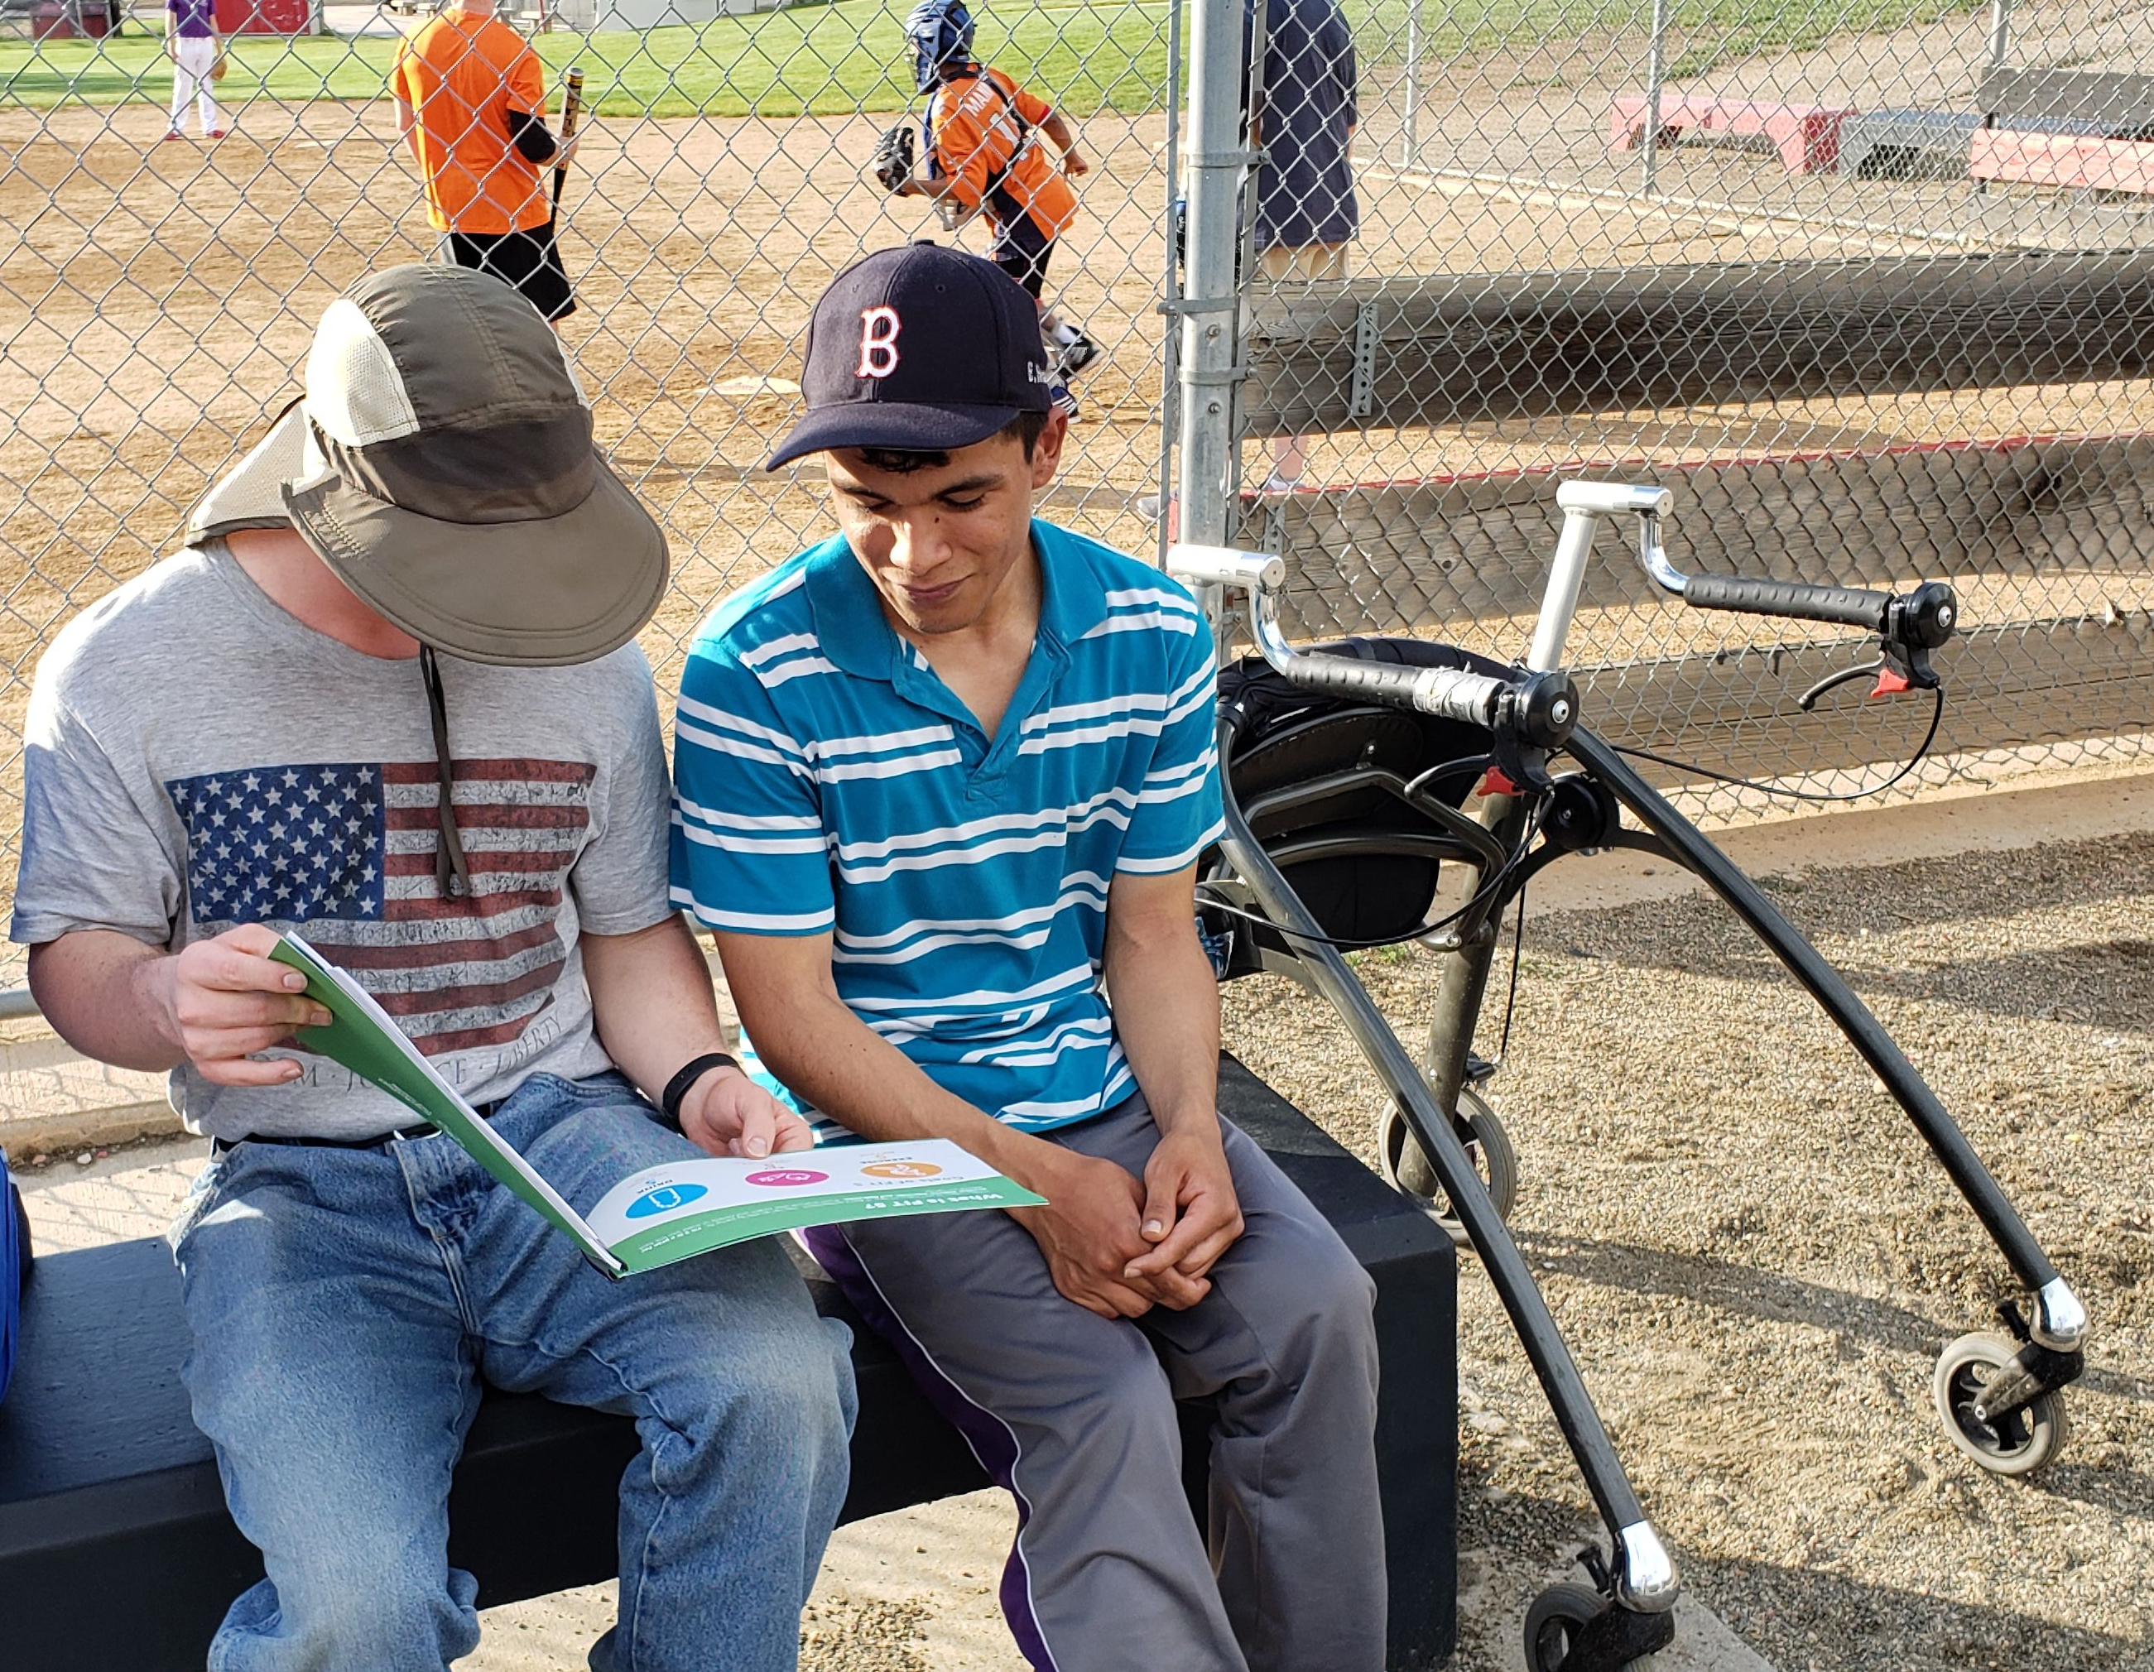
分享健康小贴士
沟通
一个健康小贴士要讲多长时间？
分享健康小贴士时，有哪些方法可以让队友保持兴趣？
你可以使用哪些资源来获取健康小贴士的想法？
在设计健康小贴士时，你可以向谁寻求支持？
第 2 年健身队长 | 第 1 部分：第 1 年回顾
Notes:
[4 分钟/总时长 54 分钟]
这些问题是对第一次培训内容的回顾，可以根据健身队长的技能和经验自由调整！
问题：
一个健康小贴士要讲多长时间？
应该简短，仅 2-5 分钟
问题：
分享健康小贴士时，有哪些方法可以让队友保持兴趣？
你可以通过以下方式吸引队友的注意力：
向他们提问
让团队中的不同成员回答问题
提供示例
为他们设定目标，并在下次训练时检查他们的进度
问题：
你可以使用哪些资源来获取健康小贴士的想法？
你可以从“健康小贴士库”或“第 1 年健身队长”培训手册中获取想法。
各健身队长还可以共同协作、互相分享想法！
问题：
在设计健康小贴士时，你可以向谁寻求支持？
你可以询问你的教练、家人或其他健身队长！

Slide 19
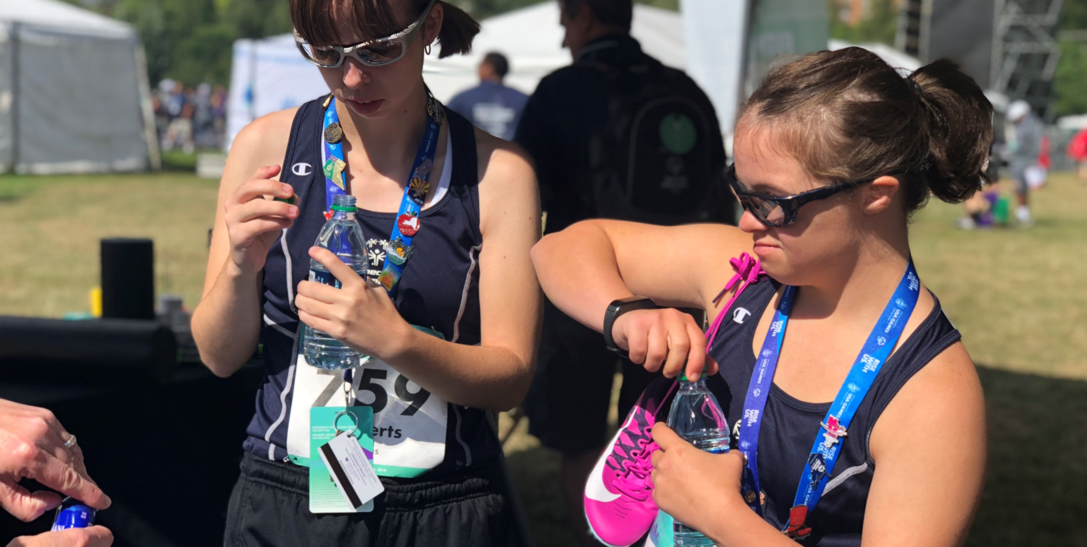

分享健康小贴士
第 2 年健身队长 | 第 1 部分：第 1 年回顾
Notes:
[5 分钟/总时长 59 分钟]
在结束“第 2 年健身队长”培训的第 1 部分之前，请和你旁边的人分享一个健康小贴士。
如果时间允许，也可以通过大组形式进行分享。

Slide 20
休息时间
Notes:
[5 分钟/总时长 64 分钟]
我们现在已经完成了“第 2 年健身队长”培训的第 1 部分！
在开始第 2 部分之前，我们稍微休息一下。
分享休息所需的任何指示或细节。

Slide 21
第 2 部分
比赛日心态
在这一部分中，我们将：
讨论作为领队如何进行自我关怀
了解有力宣言，帮助自己和队友“进入状态”
拉伸时进行呼吸练习
Notes:
[1 分钟/总时长 65 分钟]
欢迎回到“第 2 年健身队长”培训！ 我们现在来看“第 2 部分：比赛日心态”。
在这一部分中，我们将：
讨论作为领队如何进行自我关怀
了解有力宣言，帮助自己和队友“进入状态”
拉伸时进行呼吸练习

Slide 22
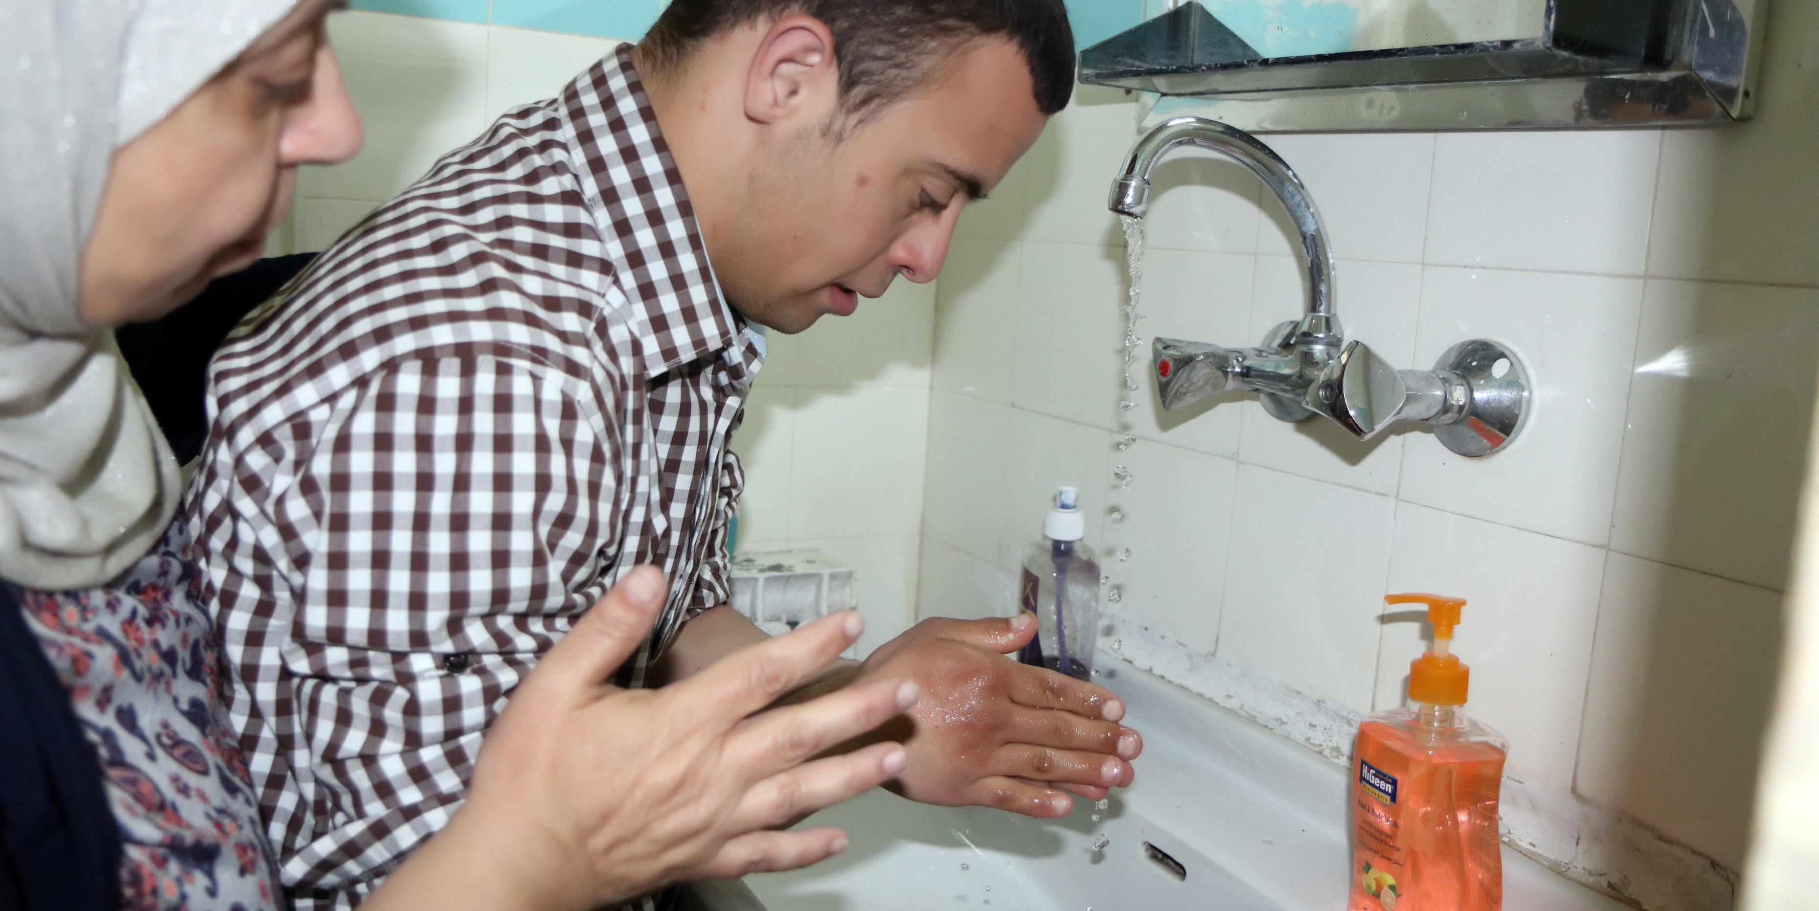

照顾好自己
第 2 年健身队长 | 第 2 部分：比赛日心态
Notes:
[1 分钟/总时长 66 分钟]
作为领队，照顾好自己很重要！ 照顾好自己可以让你成为最好的自己，让你更有能力去支持他人！
照顾好自己就是在树立榜样。 你向队友展示了你重视并践行着你在健康小贴士中与他们分享的健康行为！

Slide 23
什么是自我关怀？
照顾好自己
自我关怀是指花时间做一些可以减轻压力的活动。
自我关怀
对你来说意味着什么？
第 2 年健身队长 | 第 2 部分：比赛日心态
Notes:
[3 分钟/总时长 69 分钟]
自我关怀，即照顾好自己，对你的整体健康很重要。 自我关怀是指花时间做一些可以减轻压力的活动。
问题：
自我关怀对你来说意味着什么？ 当想到“自我关怀”这个词时，你想到的第一件事是什么？
如果参与者沉默不语，可以使用以下问题引导：
玩得开心且感到放松？
满足基本需求？
践行健康习惯？
请几位参与者分享他们的答案。

Slide 24
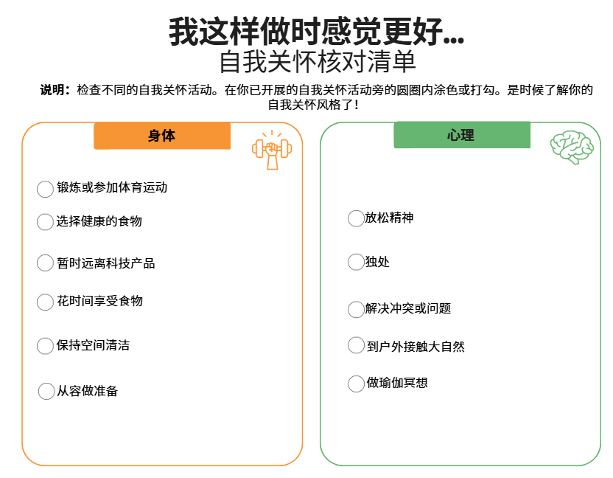
自我关怀核对清单
照顾好自己
第 2 年健身队长 | 第 2 部分：比赛日心态
Notes:
[6 分钟/总时长 75 分钟]
践行自我关怀的方式有很多！ 现在，我们来完成自我关怀核对清单。
说明：查看核对清单上不同的自我关怀活动。 在你已开展的自我关怀活动旁的圆圈内涂色或打勾。 是时候了解你的自我关怀风格了！
让健身队长花几分钟时间来完成核对清单。
如果时间允许，你可以引导大家讨论他们的回答：
你在哪个类别打勾最多？
有没有哪些活动是你没做过但想尝试的？

Slide 25
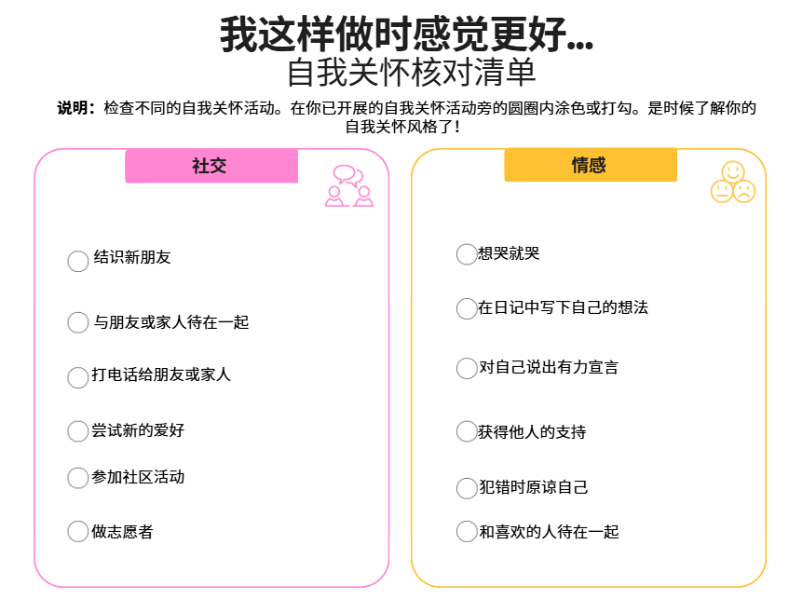
自我关怀核对清单
照顾好自己
第 2 年健身队长 | 第 2 部分：比赛日心态
Notes:
[6 分钟/总时长 75 分钟]
践行自我关怀的方式有很多！ 现在，我们来完成自我关怀核对清单。
说明：查看核对清单上不同的自我关怀活动。 在你已开展的自我关怀活动旁的圆圈内涂色或打勾。 是时候了解你的自我关怀风格了！
让健身队长花几分钟时间来完成核对清单。
如果时间允许，你可以引导大家讨论他们的回答：
你在哪个类别打勾最多？
有没有哪些活动是你没做过但想尝试的？

Slide 26





自我关怀小贴士
照顾好自己
注意迹象
做一些小改变
计划和安排
识别障碍和挑战
寻求帮助
第 2 年健身队长 | 第 2 部分：比赛日心态
Notes:
[8 分钟/总时长 83 分钟]
讨论以下问题。 使用《运动员手册》并让运动员独立完成。 留出几分钟进行反思与总结。
哪些迹象表明你需要进行自我关怀？ 例如，如果饮水不足，你是否会头痛？ 如果睡眠不足，你是否容易发怒？
在自我关怀核对清单中，你想尝试的一件事是什么？
你会如何以及何时将其纳入你的日常安排中？
哪些因素可能会妨碍你进行自我关怀？
谁能为你提供帮助？

Slide 27
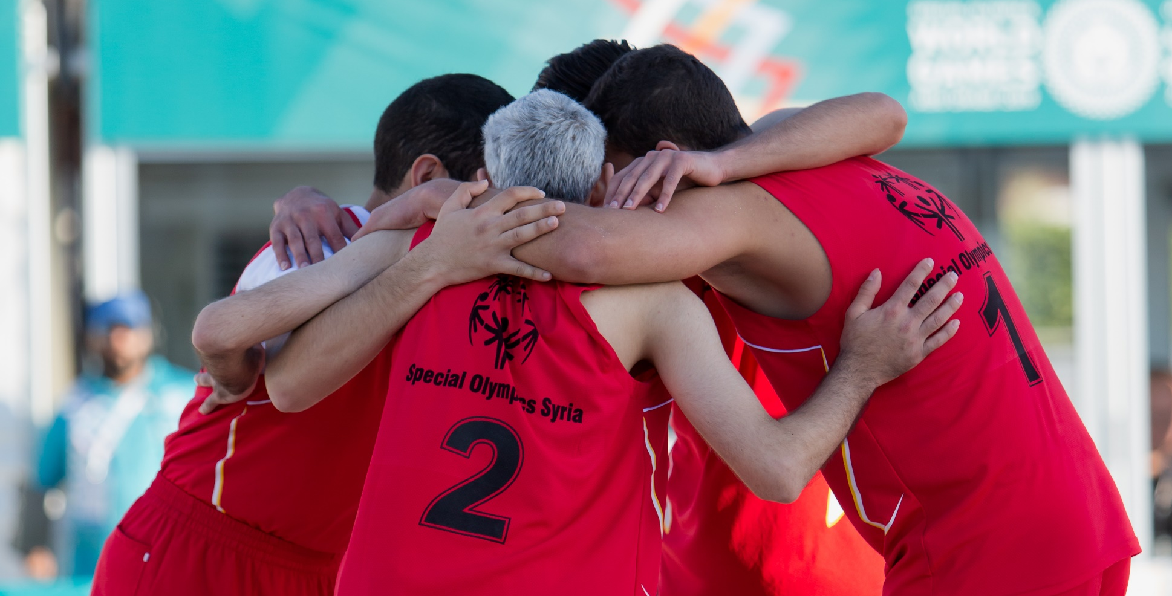

有力宣言
活动策划
领导力活动
第 2 年健身队长 | 第 2 部分：比赛日心态
Notes:
现在，我们来谈谈有力宣言！
在接下来的几张幻灯片中，你将看到有力宣言的示例。

Slide 28
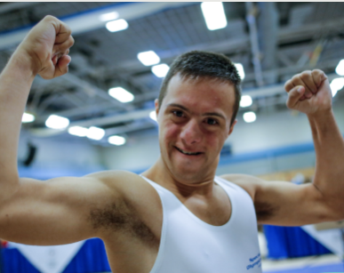

你感觉如何？
有力宣言
我很强。 每一天，我的身心都在变得更强。
第 2 年健身队长 | 第 2 部分：比赛日心态
Notes:
[1 分钟/总时长 84 分钟]
大声朗读每一条有力宣言。可以让引导师或参与者单独朗读，也可以集体朗读。
阅读完每条有力宣言后，询问健身队长在听到这些宣言后有何感受。
问题：
这条有力宣言让你有何感受？

Slide 29
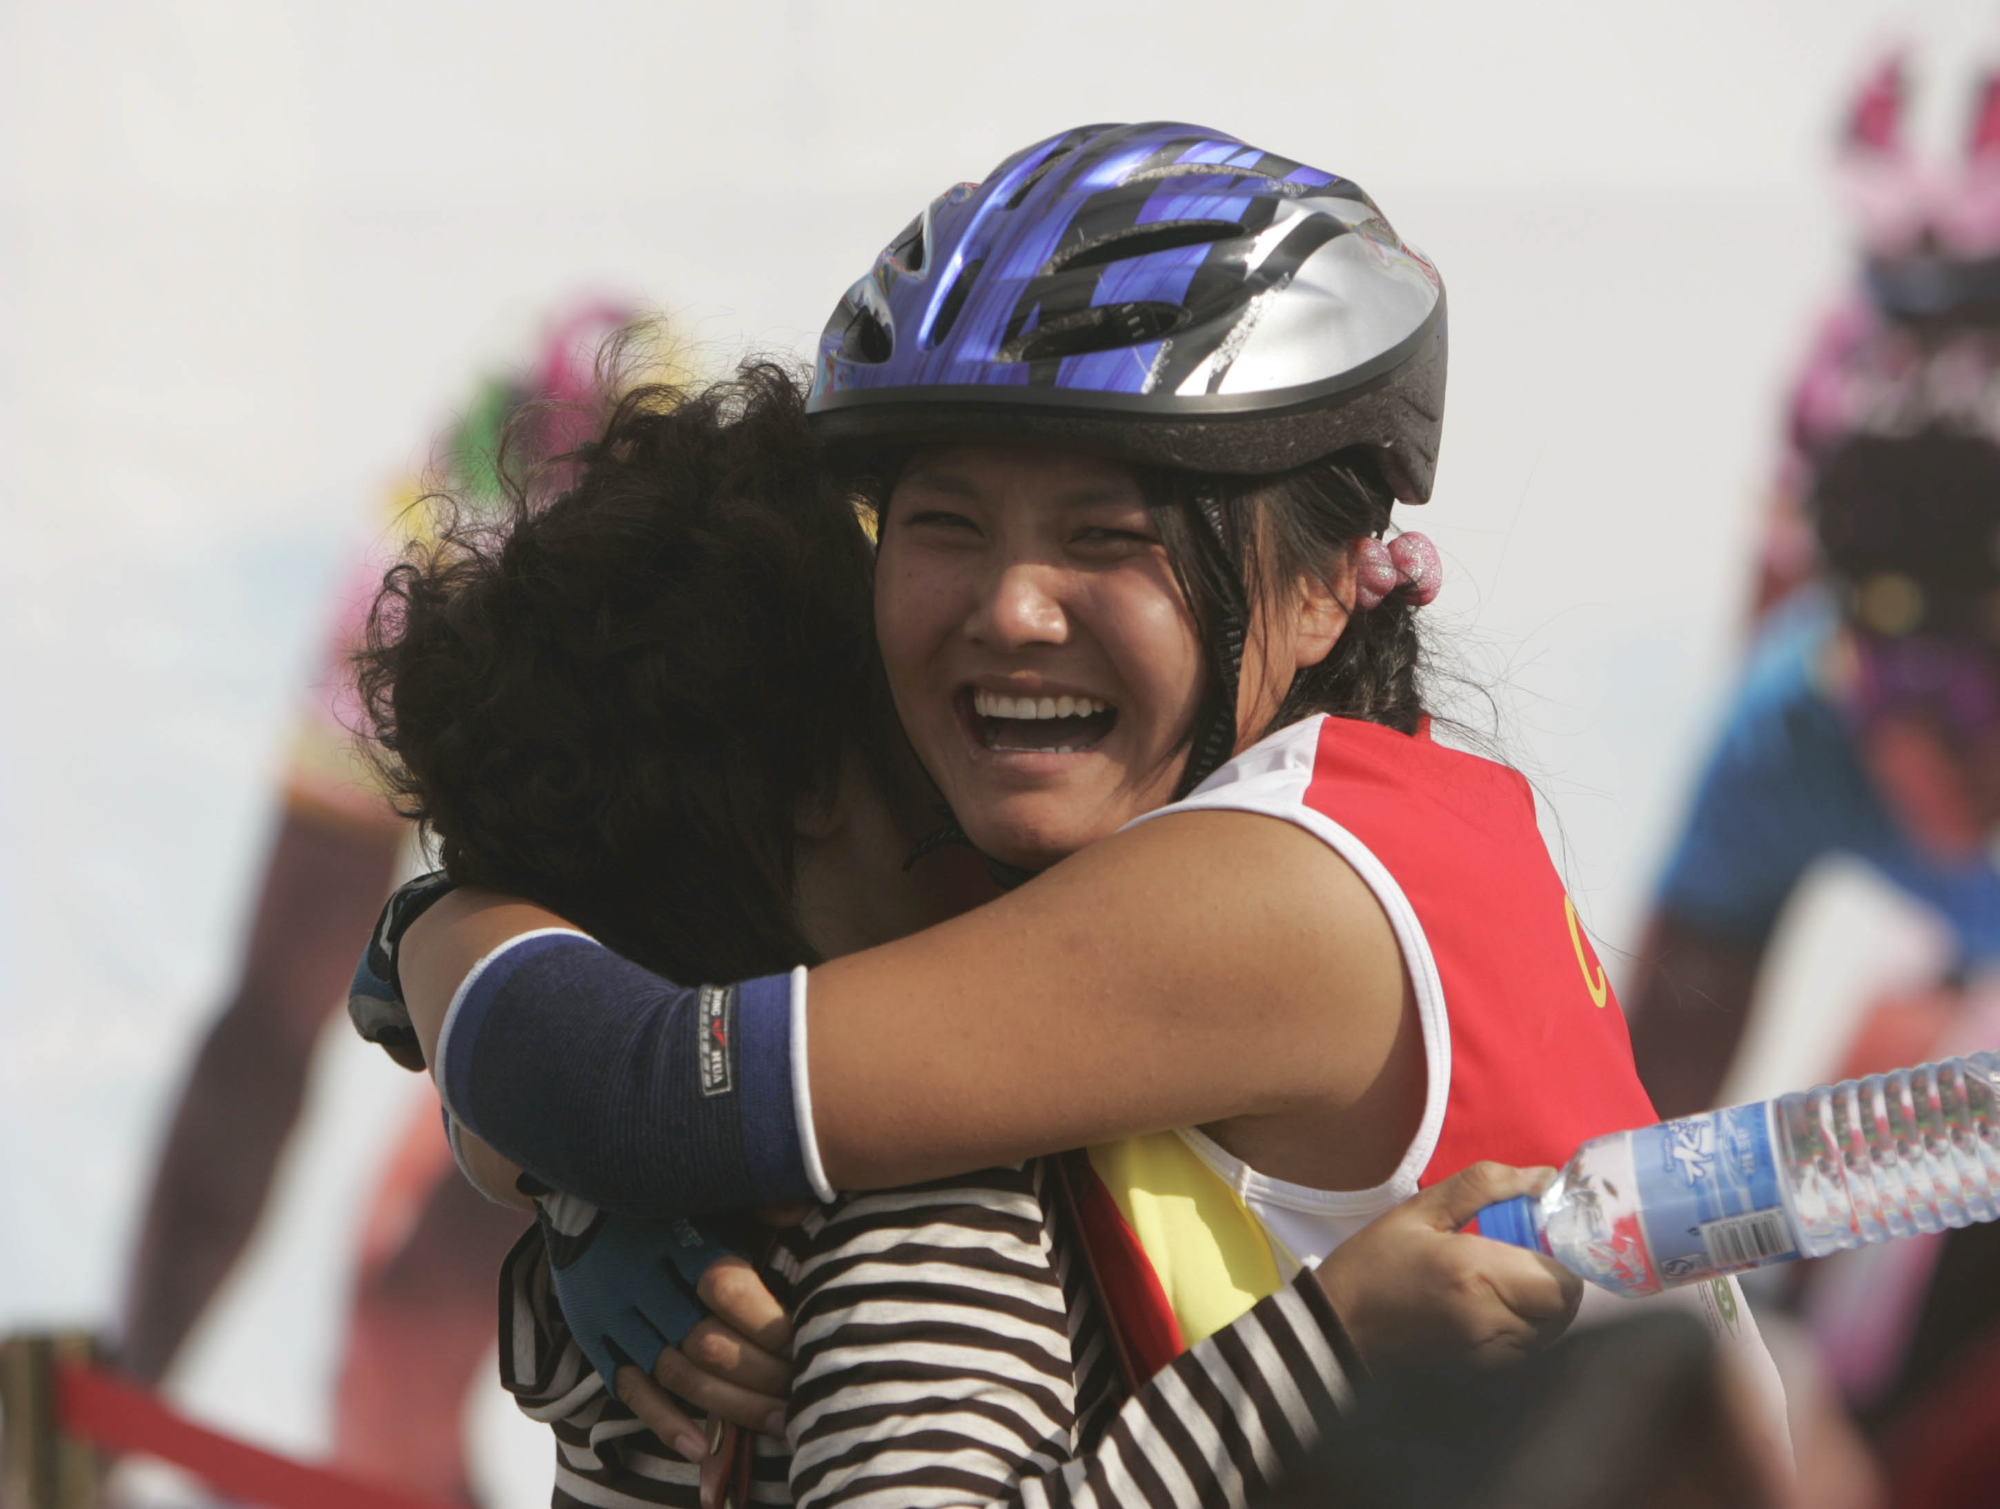
你感觉如何？
有力宣言
我能做到！ 我要摒弃消极想法，尽我所能，做到最好。
第 2 年健身队长 | 第 2 部分：比赛日心态
Notes:
[1 分钟/总时长 85 分钟]
大声朗读每一条有力宣言。可以让引导师或参与者单独朗读，也可以集体朗读。
阅读完每条有力宣言后，询问健身队长在听到这些宣言后有何感受。
问题：
这条有力宣言让你有何感受？

Slide 30
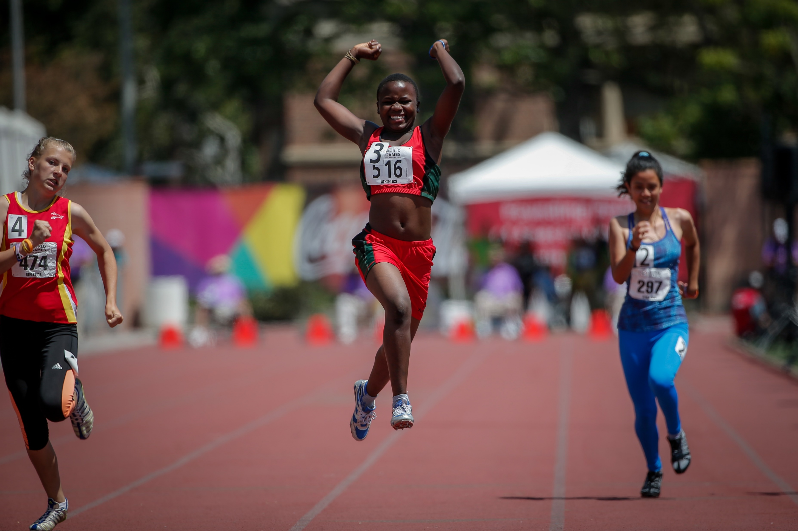
你感觉如何？
有力宣言
我能攻克难关。 我要直面恐惧，全力以赴。 我势不可挡！
第 2 年健身队长 | 第 2 部分：比赛日心态
Notes:
[1 分钟/总时长 86 分钟]
大声朗读每一条有力宣言。可以让引导师或参与者单独朗读，也可以集体朗读。
阅读完每条有力宣言后，询问健身队长在听到这些宣言后有何感受。
问题：
这条有力宣言让你有何感受？

Slide 31
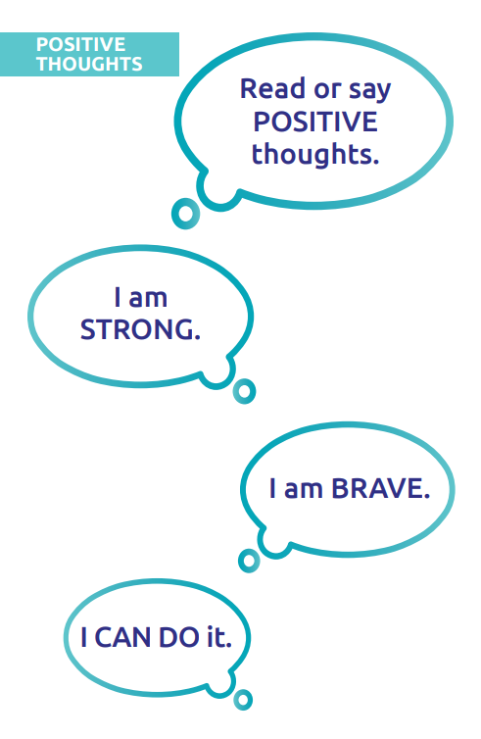
什么是有力宣言？
有力宣言
有力宣言是积极向上或鼓舞人心的话语或短语，可以增强我们的信心或抗压能力。
第 2 年健身队长 | 第 2 部分：比赛日心态
Notes:
[2 分钟/总时长 88 分钟]
有力宣言是积极向上或鼓舞人心的话语或短语，可以增强我们的信心或抗压能力。 这些宣言可以激励你努力拼搏、全力以赴。
问题：
有没有人能想起自己曾使用有力宣言的时候？
提醒运动员，他们可以在训练和比赛中的任何时刻，以及日常活动中使用有力宣言。 这些宣言在压力情境下十分有用，例如篮球比赛中的罚球、参加重大赛事等。

Slide 32
帮助队友使用有力宣言
有力宣言
作为第 2 年健身队长，你的新职责是帮助队友使用有力宣言。
在每次体育训练开始时，帮助队友“进入状态”。 在队友到达时或热身期间，与他们分享有力宣言。
你能做到
你很勇敢
第 2 年健身队长 | 第 2 部分：比赛日心态
Notes:
[1 分钟/总时长 89 分钟]
作为第 2 年健身队长，你的新职责是帮助队友使用有力宣言。
在每次体育训练开始时，帮助队友“进入状态”。 在队友到达时或热身期间，与他们分享有力宣言。 注意这两条有力宣言使用的是“你”，而非“我”。
与队友分享有力宣言时，通常会让他们感觉良好，同时也让你心情愉悦！

Slide 33
小组活动
共同创建一份清单，列出可以与队友分享的有力宣言。
练习说出这些宣言。
Notes:
[7 分钟/总时长 96 分钟]
既然你已经了解了什么是有力宣言，现在让我们一起创建一份可以与队友分享的有力宣言清单。
如果时间允许，让健身队长练习互相分享这些宣言。 鼓励健身队长在说出宣言时进行眼神交流并面带微笑。 他们还可以做出诸如击掌或碰拳之类的手势。

Slide 34
使用有力宣言的其他方法
有力宣言
你可以通过以下方法，与队友一起使用有力宣言：
如果队友在比赛前感到非常紧张，问问他们的有力宣言是什么
鼓励队友写一句有力宣言，并在他们开始“焦虑紧张”时读出来
与队友一起制定计划，在练习和比赛前，互相说一句有力宣言
第 2 年健身队长 | 第 2 部分：比赛日心态
Notes:
[4 分钟/总时长 100 分钟]
作为第 2 年健身队长，你将在每次体育训练开始时与队友分享有力宣言，但队友在其他时候也可能需要你的支持！
你可以通过以下方法，与队友一起使用有力宣言：
如果队友在比赛前感到非常紧张，问问他们的有力宣言是什么
鼓励队友写一句有力宣言，并在他们开始“焦虑紧张”时读出来
与队友一起制定计划，在练习和比赛前，互相说一句有力宣言
问题：
你还有哪些其他想法可以提醒自己在队友最需要的时候使用有力宣言？

Slide 35
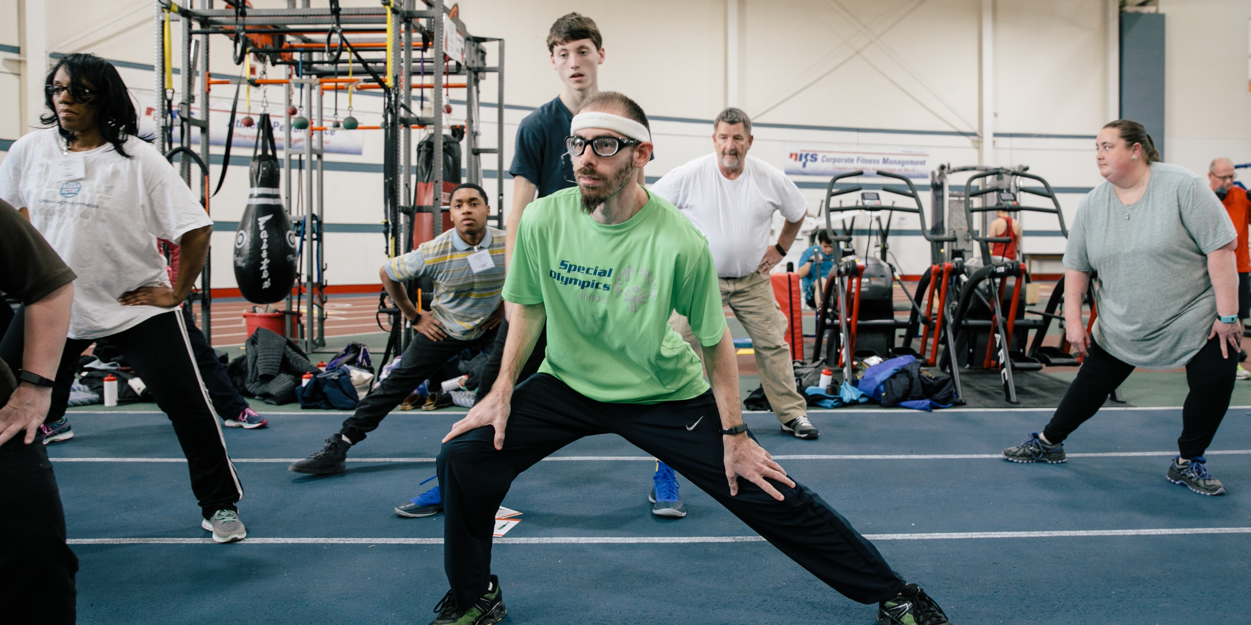

呼吸和拉伸
活动策划
领导力活动
第 2 年健身队长 | 第 2 部分：比赛日心态
Notes:
我们现在将完成“第 2 年健身队长”培训的最后一部分：呼吸和拉伸！

Slide 36
第 2 年健身队长职责
呼吸和拉伸
作为第 2 年健身队长，你的新职责是在冷身拉伸环节加入呼吸练习。
平静呼吸有助于保持冷静，沉着应对挑战，集中注意力并提升专注力。
第 2 年健身队长 | 第 2 部分：比赛日心态
Notes:
[1 分钟/总时长 101 分钟]
作为第 2 年健身队长，你的新职责是在冷身拉伸环节加入呼吸练习。
平静呼吸有助于你在事情出错时更能保持冷静，沉着应对挑战，集中注意力并提升专注力。

Slide 37


平静呼吸练习
呼吸和拉伸
平静呼吸是一种缓慢、轻松的呼吸，可以让人感到放松。 当你平静地呼吸时，你的思绪可以平复下来。
假装你正在闻一朵花，慢慢地用鼻子吸气
假装你正在吹一支蜡烛，慢慢地用嘴呼气
第 2 年健身队长 | 第 2 部分：比赛日心态
Notes:
[5 分钟/总时长 106 分钟]
平静呼吸是一种缓慢、轻松的呼吸，可以让人感到放松。 当你平静地呼吸时，你的思绪可以平复下来。
问题：
你们中有多少人以前做过呼吸练习？ 也许你曾在强大心灵 (Strong Minds) 筛查活动中做过，或者在冥想等活动中练习过。 请做过呼吸练习的健身队长举手。
现在，我们一起练习呼吸。 你可以闭上眼睛，也可以睁着眼睛。 让你的呼吸变得缓慢、轻松、放松。 我们来尝试“花朵和蜡烛”呼吸法：
吸气时：假装你正在闻一朵花，用鼻子慢慢吸气。 让肺部充满空气。
呼气时：假装你正在吹一支蜡烛，用嘴慢慢呼气。 保持肩膀和胸部放松。
继续大约 8 个呼吸循环。
问题：
练习呼吸之后，你感觉如何？ 你是否觉得：
放松？ 平静？
积极？ 快乐？
肌肉更放松？
脊柱更挺拔？
有困意？

Slide 38
“拉伸、呼吸、放松”
呼吸和拉伸
1. 拉伸！ 开始拉伸。
2. 呼吸！ 保持拉伸姿势，平静呼吸 5 次。
3. 放松！ 结束拉伸。
第 2 年健身队长 | 第 2 部分：比赛日心态
Notes:
[ 2 分钟/总时长 108 分钟]
现在，我们会将呼吸和拉伸结合起来，进行一项名为“拉伸、呼吸、放松”的练习。
按照屏幕上的提示，引导大家完成练习。
1. 拉伸！ 开始拉伸。
2. 呼吸！ 保持拉伸姿势，平静呼吸 5 次。 注意感受肌肉在呼吸间逐渐放松。 5 次深呼吸大约需要 30 秒。
3. 放松！ 结束拉伸。
转到下一张幻灯片，查看更多拉伸示例。

Slide 39
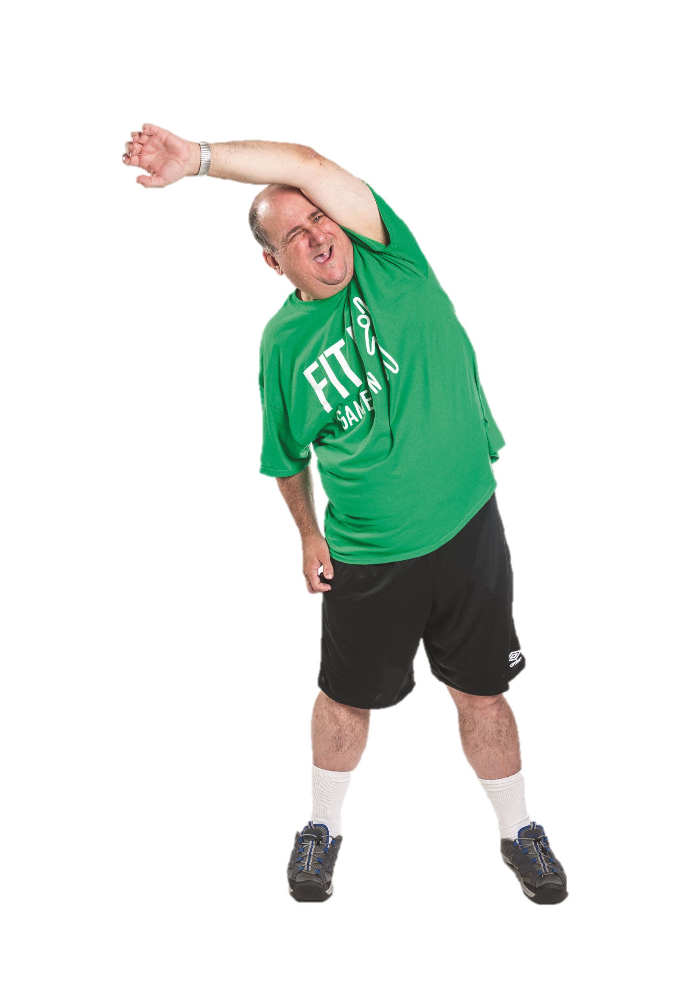
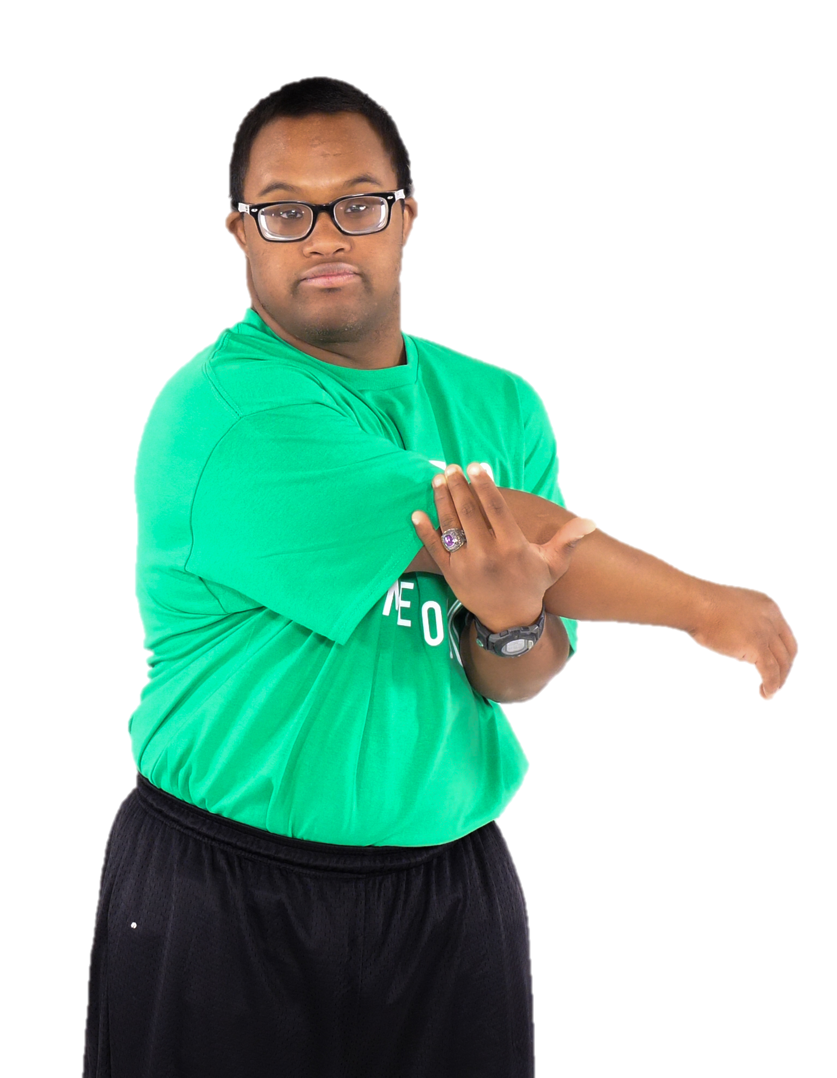
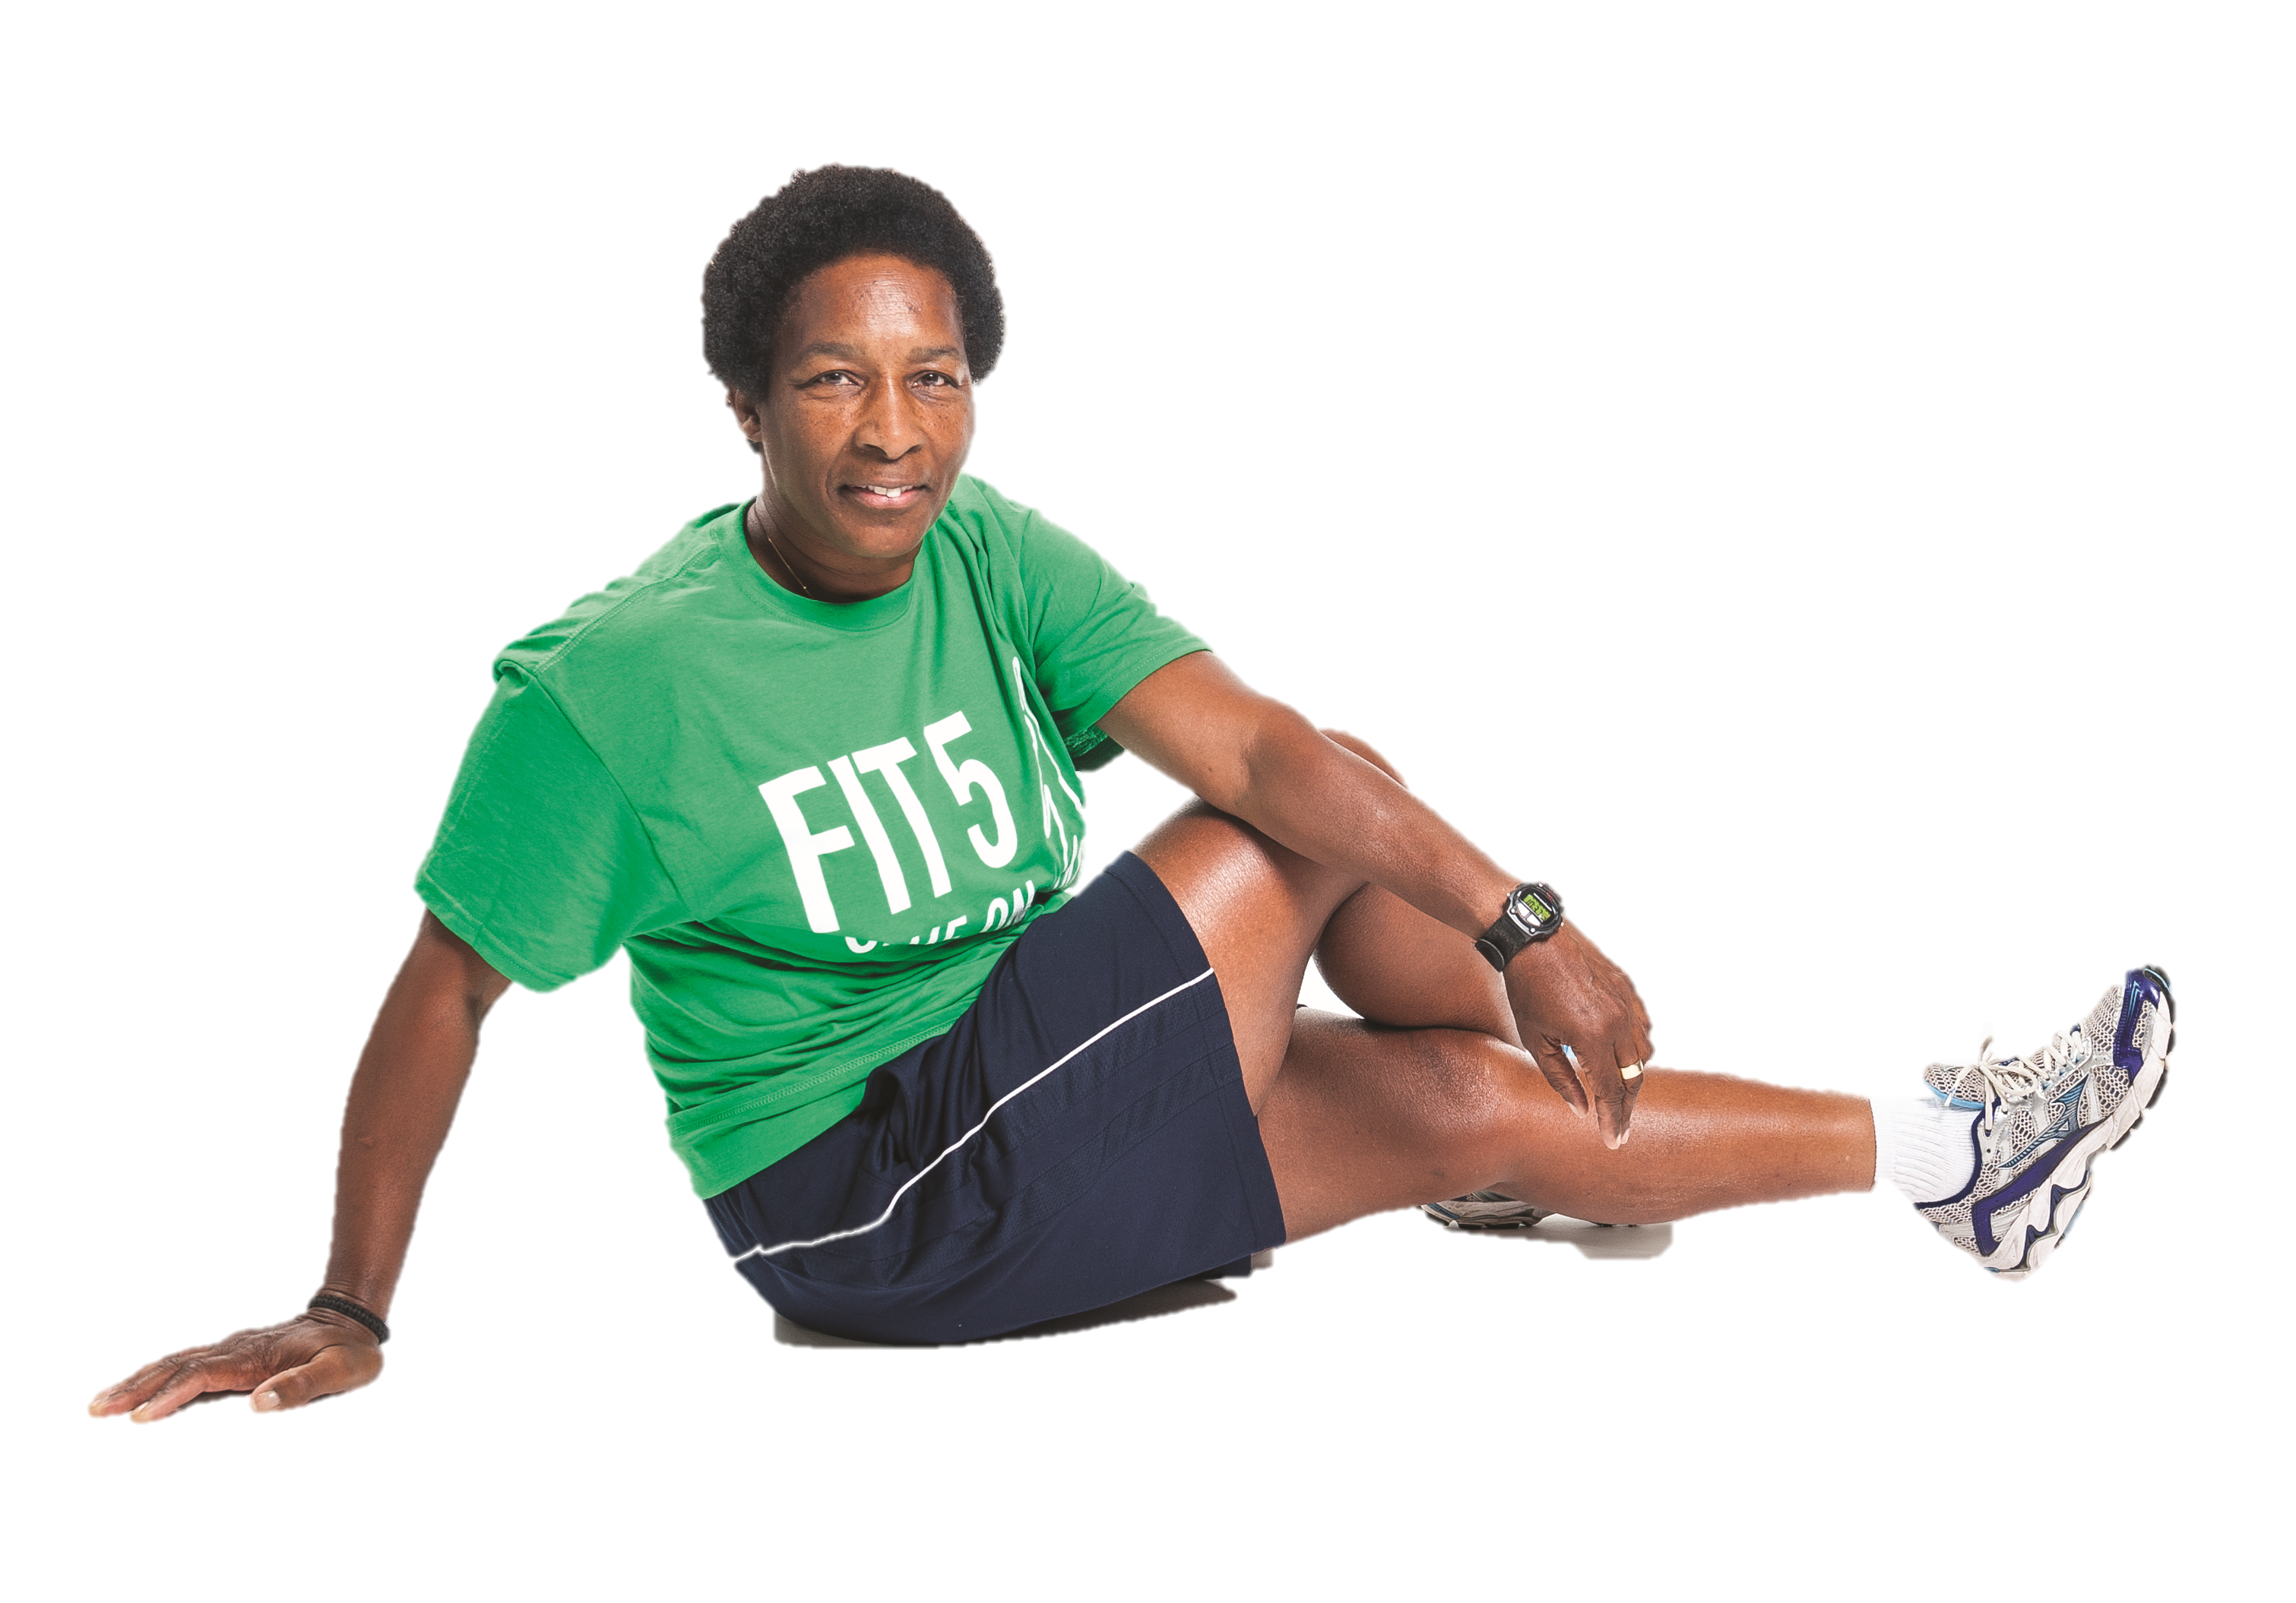
练习一下吧！ “拉伸、呼吸、放松”
呼吸和拉伸
交叉手臂肩部拉伸
坐姿旋转
侧弯拉伸
第 2 年健身队长 | 第 2 部分：比赛日心态
Notes:
[4 分钟/总时长 112 分钟]
重复练习几次，在身体一侧做不同的拉伸动作和/或变换身体两侧进行练习。 健身队长还可以分享他们最喜欢的关于此活动的冷身拉伸动作。
5 次深呼吸大约需要 30 秒。 延长拉伸保持时间，最长至 1 分钟或 10 次呼吸，能让肌肉更加放松！

Slide 40

第二年健身队长回顾
活动策划
领导力活动
第 2 年健身队长
Notes:
在完成培训前，让我们回顾一下第 2 年健身队长的角色和职责！

Slide 41


第 2 年角色和职责
健身队长第 2 年回顾
领做热身和冷身运动
分享健康小贴士
分享有力宣言
拉伸时进行呼吸练习
第 2 年健身队长
Notes:
[4 分钟/总时长 116 分钟]
回顾一下，作为第 2 年健身队长，你有四项主要职责。
前两项职责已经包含在第 1 年健身队长的角色中。 你要继续履行这些职责！
在每次训练时带领队友进行热身和冷身
与队友分享健康小贴士。 请记住，你务必以身作则，践行自己鼓励队友去做的健康行为！
两项新职责是：
在队友到达时或热身期间，与他们分享有力宣言。 微笑并进行眼神交流。 如果你愿意，也可以在说有力宣言时和队友碰拳或击掌。
请记住：你也可以在其他时候，比如队友需要支持或鼓励时，分享有力宣言。
进行冷身拉伸时，帮助队友进行呼吸练习。 你可以使用“拉伸、呼吸、放松”技巧。
可选：添加行动计划以及你希望第 2 年健身队长采取的后续步骤。

Slide 42
一个反思词
健身队长第 2 年回顾
作为第 2 年健身队长，你期待的一件事是什么？
第 2 年健身队长
Notes:
[3 分钟/总时长 119 分钟]
邀请健身队长站成一个圈。
问题：
作为第 2 年健身队长，你期待的一件事是什么？

Slide 43
有疑问？
Notes:
[1 分钟/总时间 120 分钟]

Slide 44
感谢与
恭喜！
Notes:
[总时长 120 分钟]
恭喜！ 感谢参与，你现在已经完成“第 2 年健身队长”培训课程。
请记住，要成为优秀的运动员，你必须先是健康的运动员。 你的教练和项目工作人员可以随时为你提供帮助！

Slide 45

Special Olympics Health activities are supported by many sources, including in the United States by Grant Number NU27DD000021 from the Centers for Disease Control and Prevention of the U.S. Department of Health and Human Services, with $18.1 M (64%) financed with U.S. Federal funds and $10.2 M (36%) supported by non-federal sources.
These contents are solely the responsibility of the authors and do not necessarily represent the official views of the Centers for Disease Control and Prevention or the Department of Health and Human Services.

